Slide 1
Rhythm Tower Defense
Gemaakt door:
Peije Steinz
Levi Veugelers
Rianne van der Pol
Joey Koedijk
Ralph Otte

Slide 2
Concept Fase
Rhythmic TD
Fortress TD
Platformer TD
RTS TD
“BYO” TD
Rhythmic

Slide 3
Rhythmic
Animaties bewegen op ritme
“Guitar Hero”-like kliksysteem
Doelgroep is steeds meer op muziek gericht
Samenhangend geheel

Slide 4
Thema
Fantasy
Mythologie
Mechanisch

Slide 5
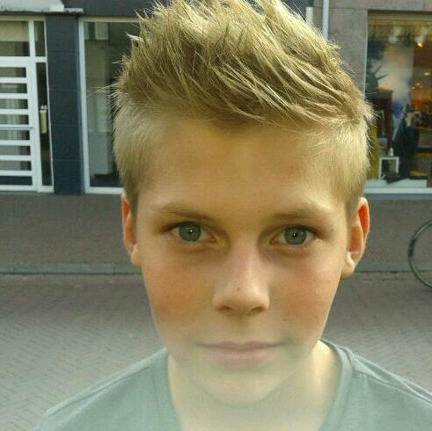
Pars Pro Toto
Thomas van Dungeren
12 Jaar / Groep 8
Luistert veel muziek
Speelt veel mobiele games
Houdt van Sci-fi

Slide 6
Markt & Doelgroep onderzoek
Kinderen van 12 luisteren ~16 uur per week muziek
Jongens spenderen ongeveer 11 uur per week aan games
Jongens steken vooral geld in games
Meisjes kopen meer mode-georienteerde dingen

Slide 7
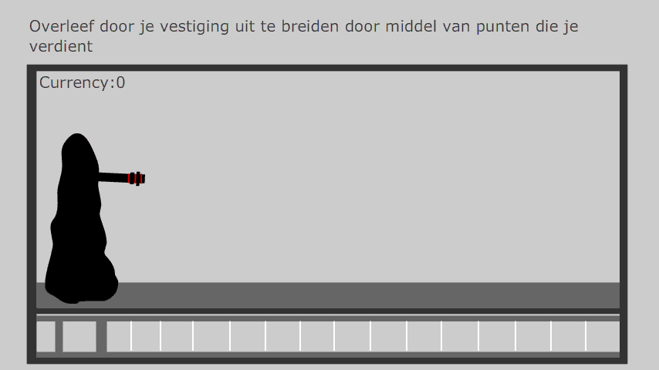
One Page

Slide 8
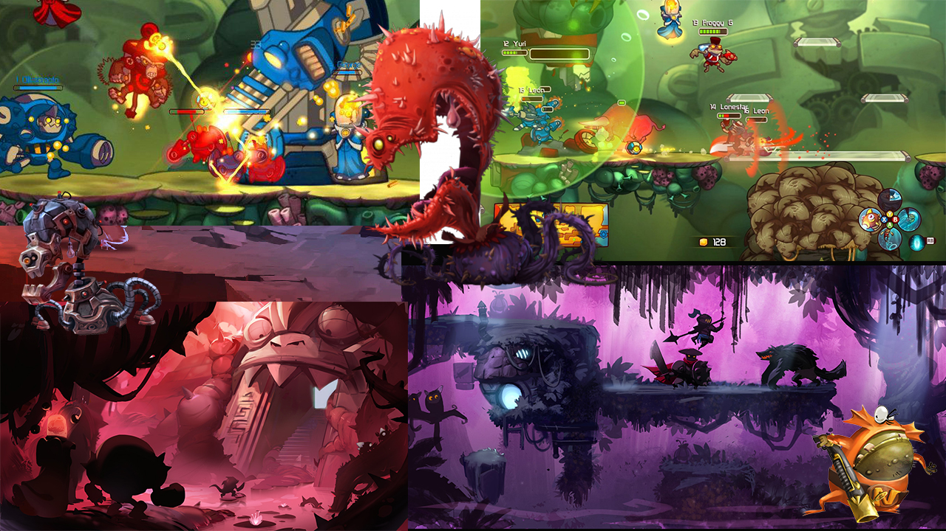
Styleboard

Slide 9
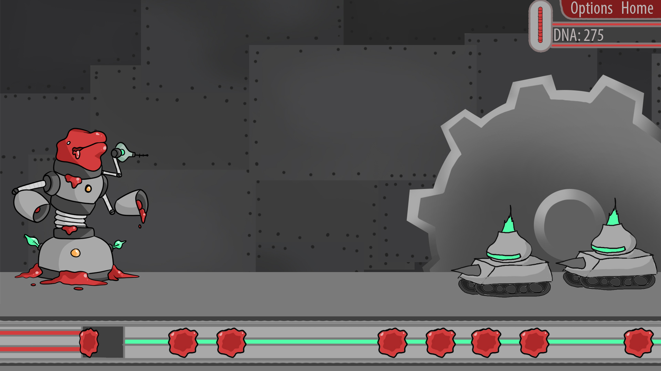
Mock-up

Slide 10
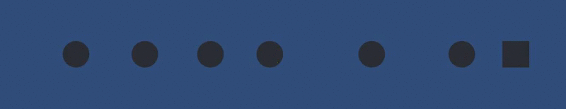
Proof of Concept
“slider” loopt op BPM
Willen uitbreiden naar frequencies(Mogelijk)
Aanslag detectie
Aesthetic achtergrond die reageert op de muziek
Researchweek

